Slide 1




ỦY BAN NHÂN DÂN QUẬN LONG BIÊN
TRƯỜNG TIỂU HỌC ĐÔ THỊ VIỆT HƯNG
BÀI GIẢNG ĐIỆN TỬ
KHỐI 3
MÔN: TOÁN

Slide 2

Tuần 1
Bài 3: Ôn tập về hình học và đo lường

Slide 3


Ấn để đến trang sách

Slide 4


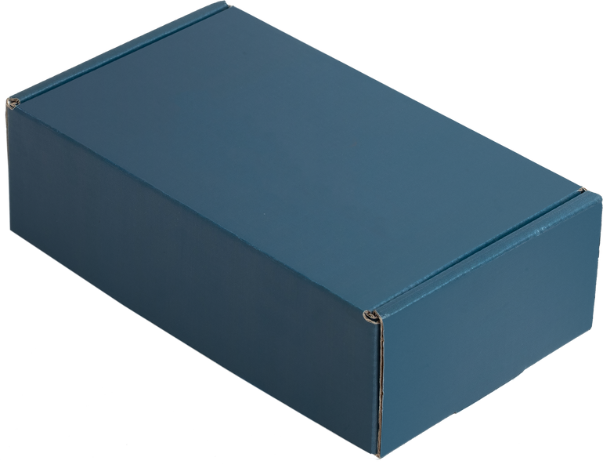

Hãy nêu tên các hình khối sau?
Khối lập phương
Khối cầu
Khối hộp chữ nhật
Khối trụ

Slide 5
Ấn để đến trang sách

Slide 6

Em hãy chỉ ra các đồ vật có dạng khối lập phương, khối hộp chữ nhật, khối trụ và khối cầu?
01

Slide 7
01
Dạng khối | Đồ vật
Khối lập phương | Hộp quà, khối rubic
Khối hộp chữ nhật | Hộp giấy lụa, hộp bánh quy, cuốn sổ
Khối trụ | Hộp cầu lông, đèn pin, bình nước, hộp hạt điều
Khối cầu | Quả bóng đá, quả bóng tenis

Slide 8
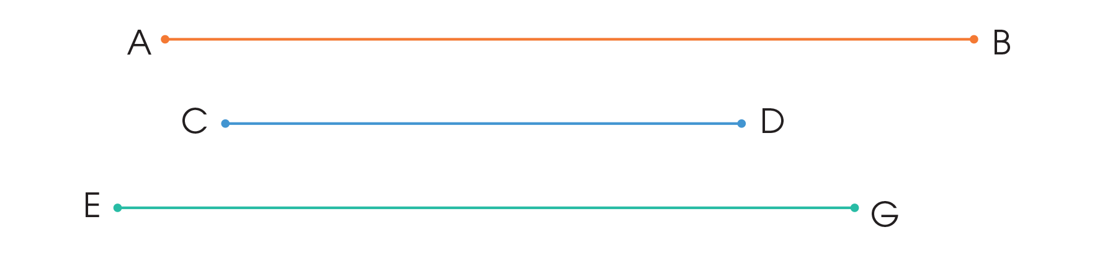
02
Đo rồi đọc tên đoạn thẳng dài nhất trong các đoạn thẳng sau
Đoạn thẳng AB dài nhất
Vẽ đoạn thẳng MN dài 1 dm?

Slide 9

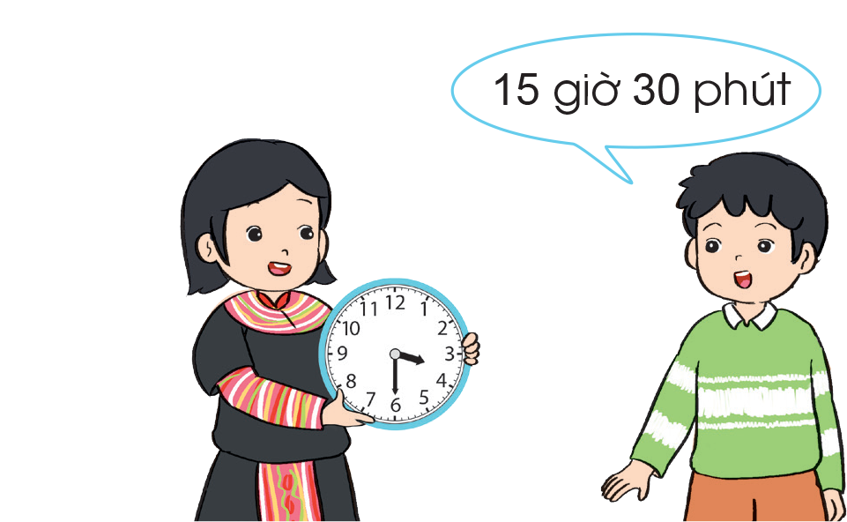
03
Quay kim đồng hồ để đồng hồ chỉ đúng

Slide 10
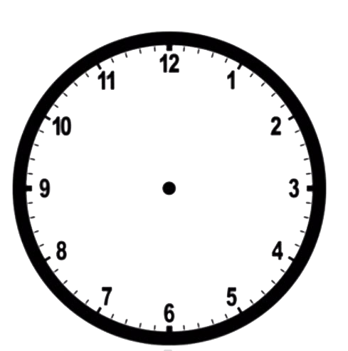
03
Quay kim đồng hồ để đồng hồ chỉ đúng
7 giờ
1 giờ rưỡi
12 giờ 15 phút

Slide 11
03
Quay kim đồng hồ để đồng hồ chỉ đúng
14 giờ 30 phút
22 giờ
16 giờ 15 phút

Slide 12
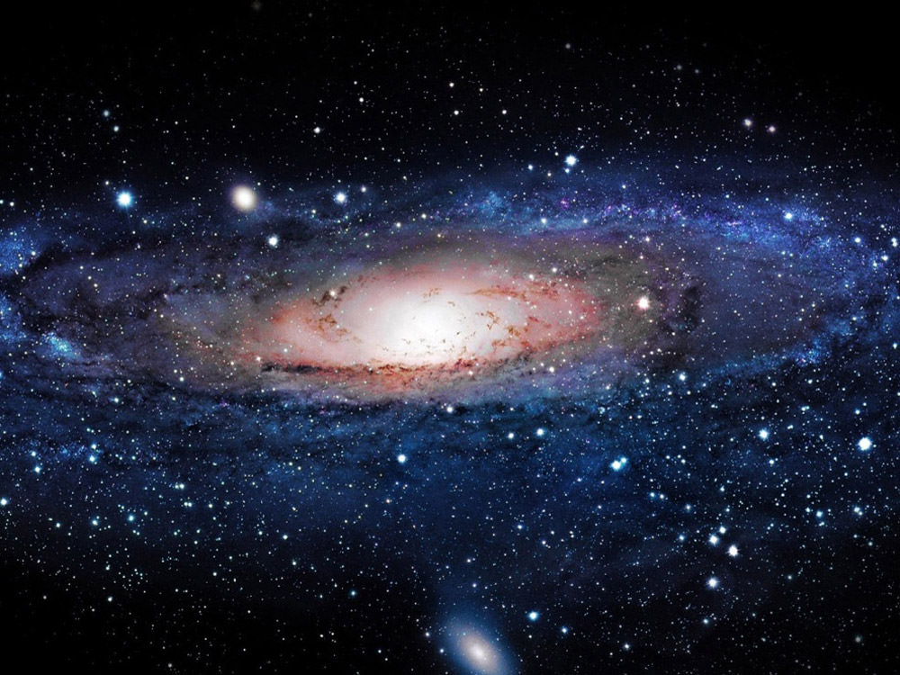


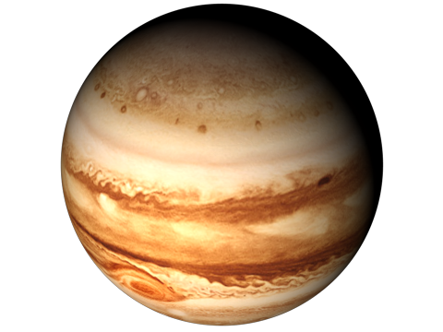

DU HÀNH VŨ TRỤ
BẮT ĐẦU

Slide 13


Sao Mộc
Sao Hỏa
Sao Kim
Sao Thủy
Notes:
Hướng dẫn: GV click vào Du thuyền để di chuyển đến hành tinh>>> chọn vào hành tinh để xuất hiện câu hỏi.
Lặp lại các bước trên để đến câu hỏi tiếp theo

Slide 14




Đồ vật dưới đây có dạng khối gì?
A. Khối lập phương
B. Khối hộp chữ nhật
C. Khối trụ
D. Khối cầu
Notes:
Hướng dẫn: GV click vào du thuyền để về màn hình chính.

Slide 15
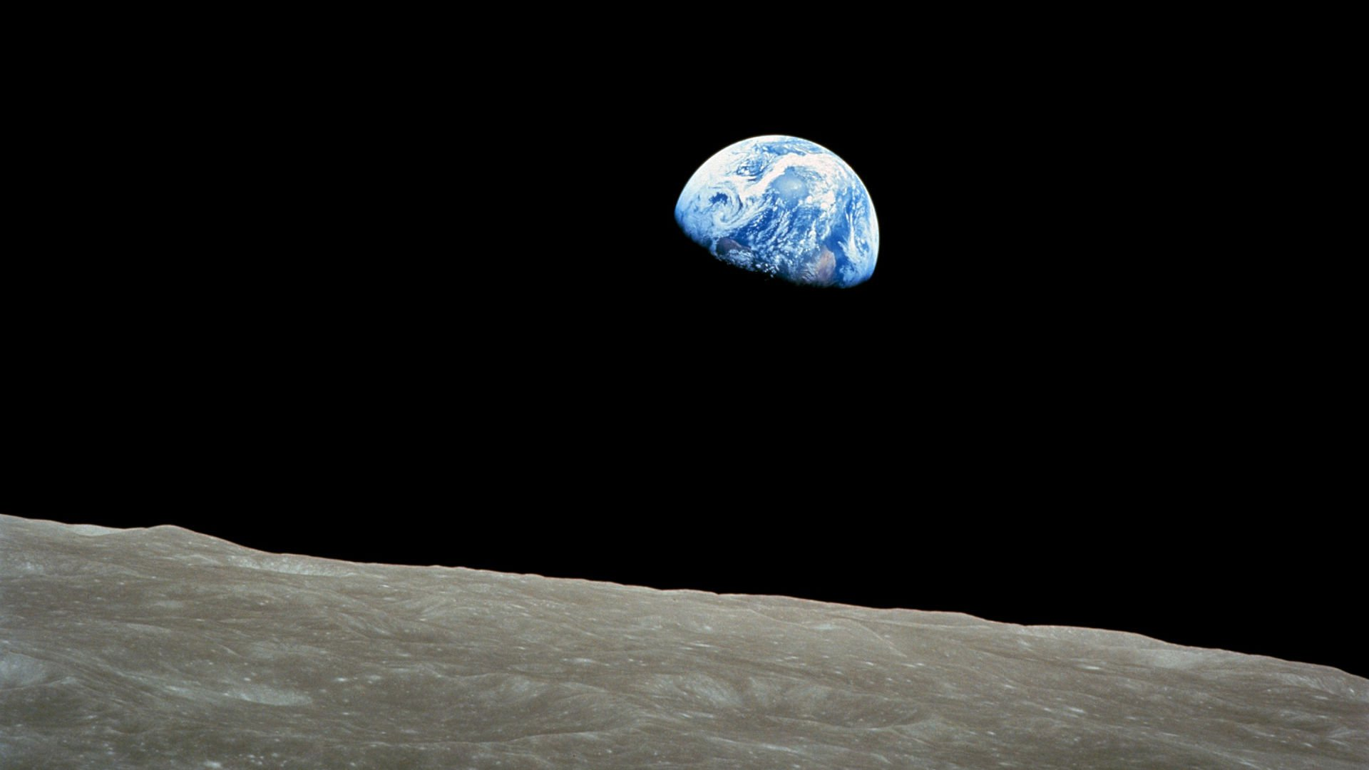
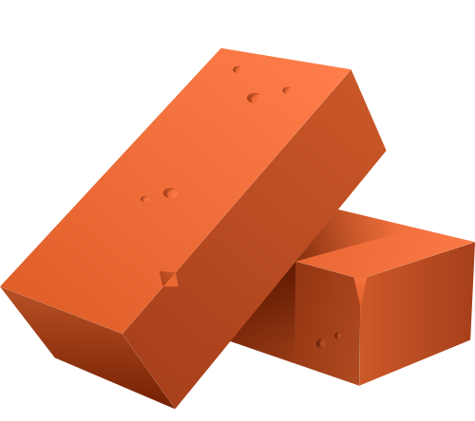
Đồ vật dưới đây có dạng khối gì?
A. Khối lập phương
B. Khối hộp chữ nhật
C. Khối trụ
D. Khối cầu
Notes:
Hướng dẫn: GV click vào du thuyền để về màn hình chính.

Slide 16
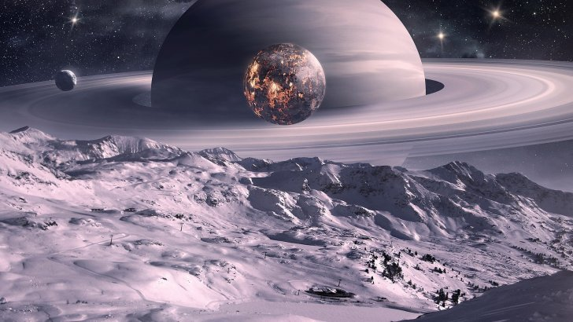

Đồ vật dưới đây có dạng khối gì?
A. Khối lập phương
B. Khối hộp chữ nhật
C. Khối trụ
D. Khối cầu
Notes:
Hướng dẫn: GV click vào du thuyền để về màn hình chính.

Slide 17
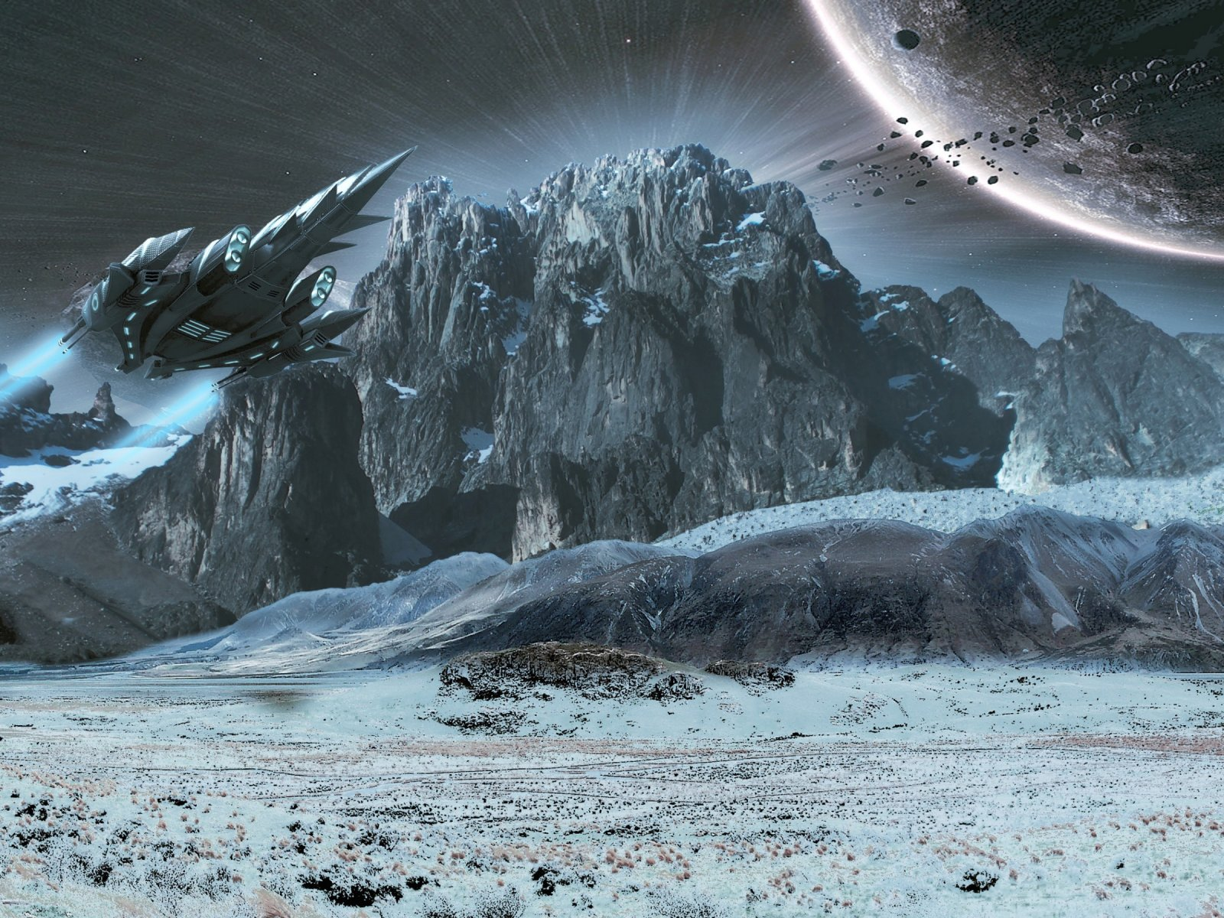
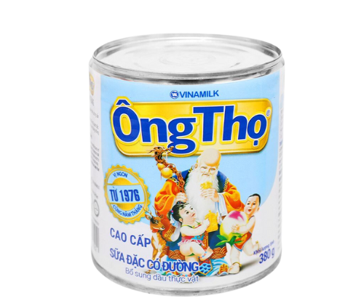
Đồ vật dưới đây có dạng khối gì?
A. Khối lập phương
B. Khối hộp chữ nhật
C. Khối trụ
D. Khối cầu
Notes:
Hướng dẫn: GV click vào du thuyền để về màn hình chính.

Slide 18




Chào mừng bạn đã đến với hành tinh của chúng mình.

